Slide 1
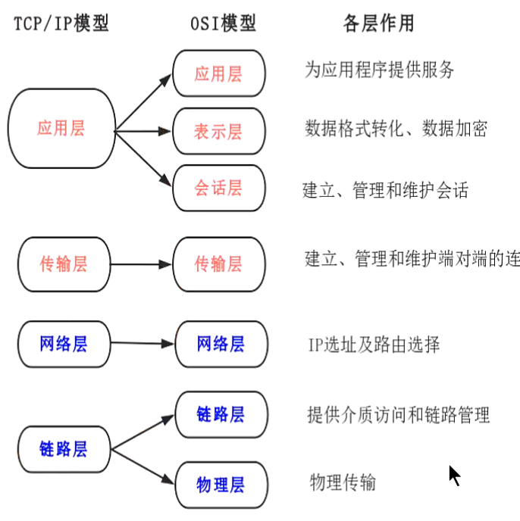
计算机网络体系结构
各层的关系
每一个抽象层建立低一层提供的服务上，
并且为高一层提供服务。
程序员重点关注TCP/IP模型，OSI七层模型了解即可

Slide 2
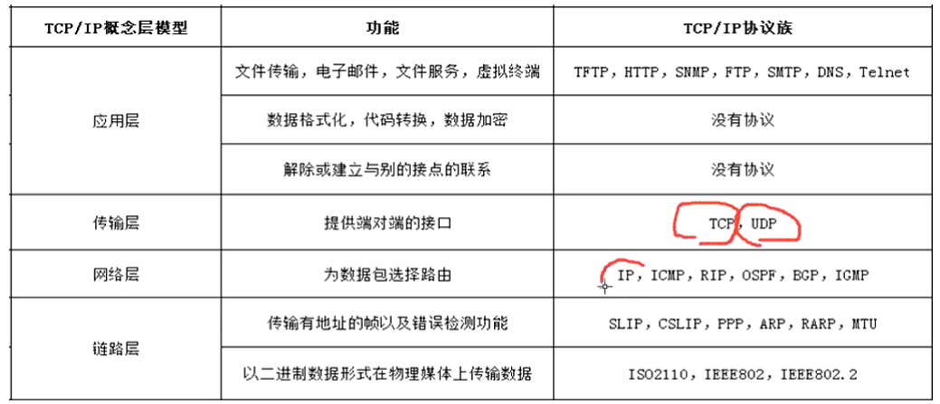
Transmission Control Protocol/Internet Protocol的简写，中译名为传输控制协议/因特网互联协议，是
Internet最基本的协议、Internet国际互联网络的基础，由网络层的IP协议和传输层的TCP协议组成。协议采用了4层的层级结构。然而在很多情况下，它是利用IP进行通信时所必须用到协议群的统称

Slide 3
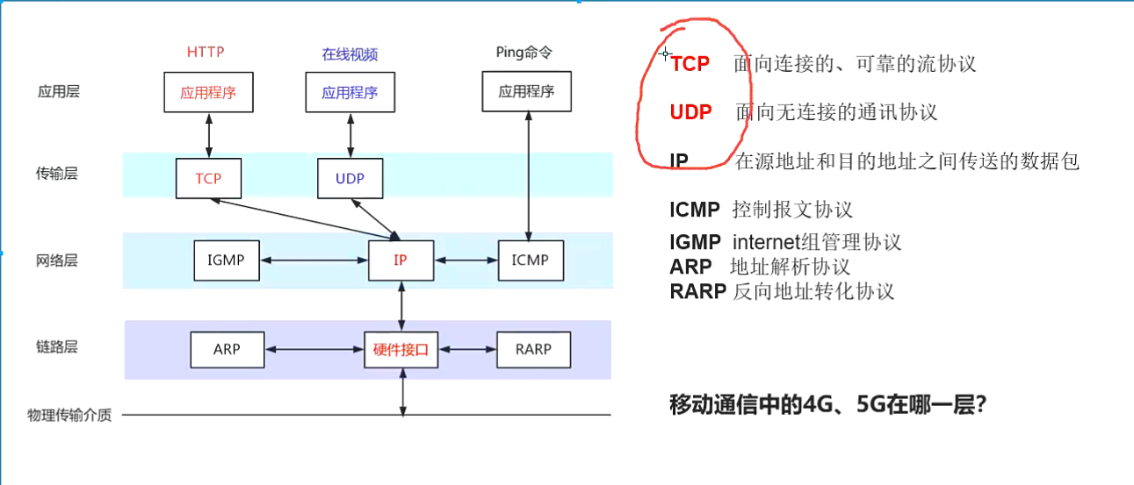
TCP/IP协议族
UDT基于光纤、海量数据(基于UDP，在应用层自己实现连接、重传) http3、qq、视频

